Slide 1



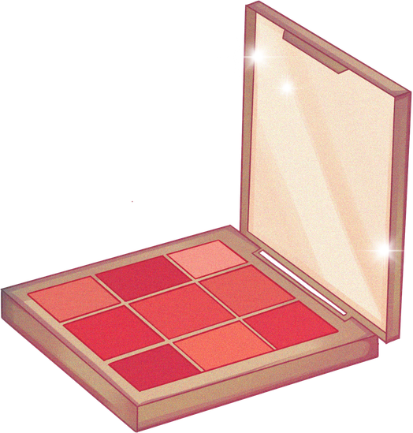

BÀI TẬP LỚN
GVHD: THS. NGUYỄN THỊ HỒNG LƯƠNG
NHÓM 7
IUH BEAUTY
XÂY DỰNG WEBSITE GIỚI THIỆU VÀ BÁN MỸ PHẨM

Slide 2

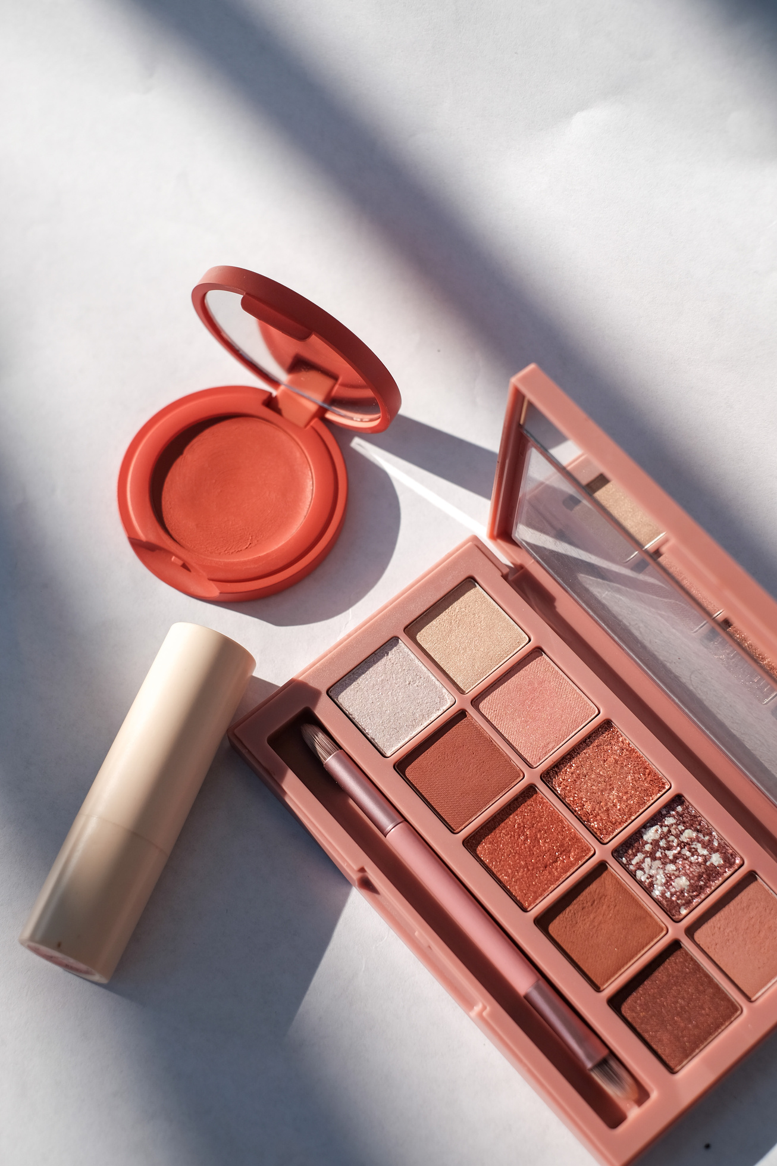
GIỚI THIỆU THÀNH VIÊN
Trần Thị Huyền Trân 24725601
Lý Ngọc Anh Thư 24729251
Nguyễn Thị Xuân Thảo 24723721
Nguyễn Thị Thùy Dương 24736821
Nguyễn Như Ngọc 24727761
Nguyễn Ngọc Hải My 24719361
Nguyễn Tuấn Khôi 24711151
Nguyễn Thị Hồng Hạnh 24746071

Slide 3
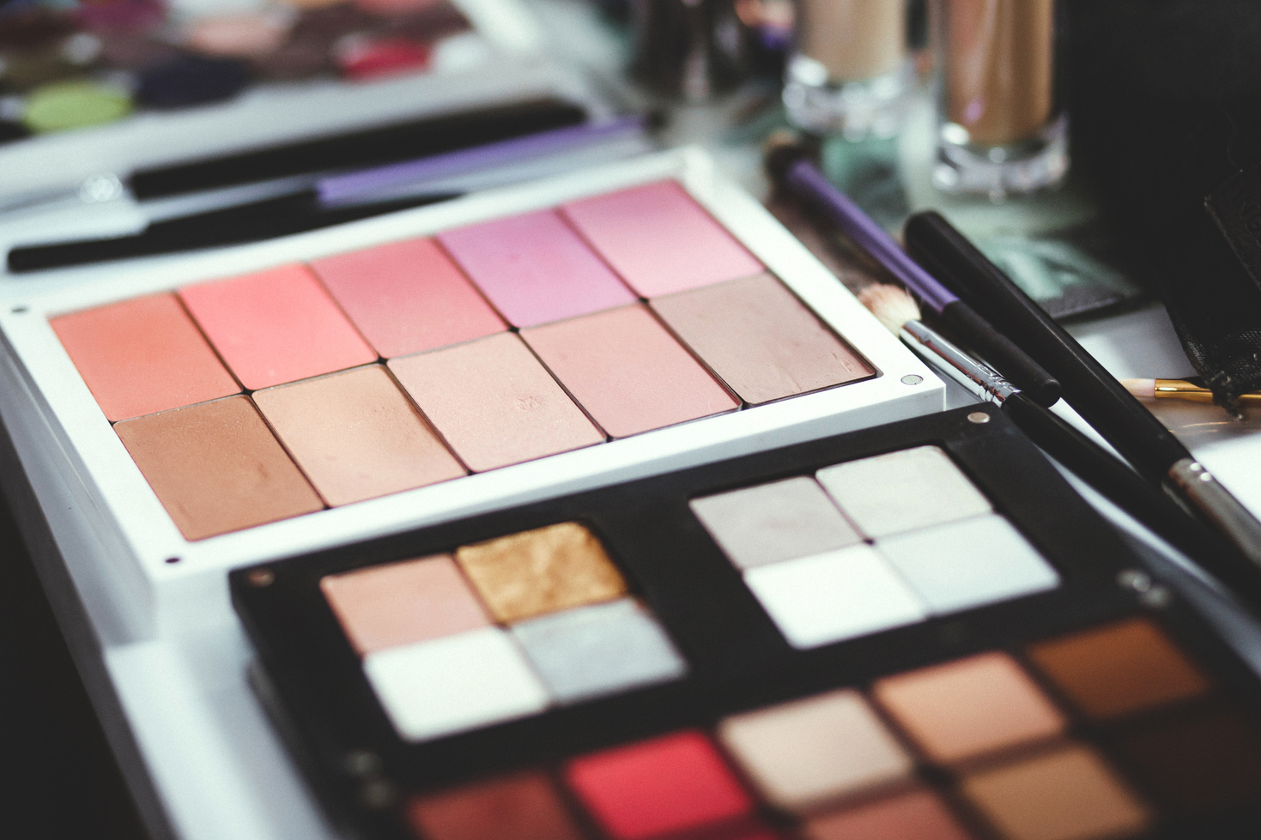
GIỚI THIỆU ĐỀ TÀI
LÝ DO CHỌN ĐỀ TÀI
Nhu cầu mua sắm trực tuyến
Nhu cầu mua sắm trực tuyến
Lý do lựa chọn đề tài
Nhu cầu chăm sóc da và trang điểm ngày càng phổ biến. Khách hàng thường tìm hiểu công dụng, giá bán và so sánh mỹ phẩm trực tuyến trước khi mua.
Khách hàng mất thời gian di chuyển và lựa chọn sản phẩm. Mỹ phẩm có nhiều nhóm khác nhau nên cần cách phân loại rõ ràng để tìm kiếm thuận tiện.
Vận dụng kiến thức HTML, CSS, Bootstrap và JavaScript để xây dựng website giới thiệu mỹ phẩm, hỗ trợ mua sắm và chia sẻ kiến thức làm đẹp.

Slide 4
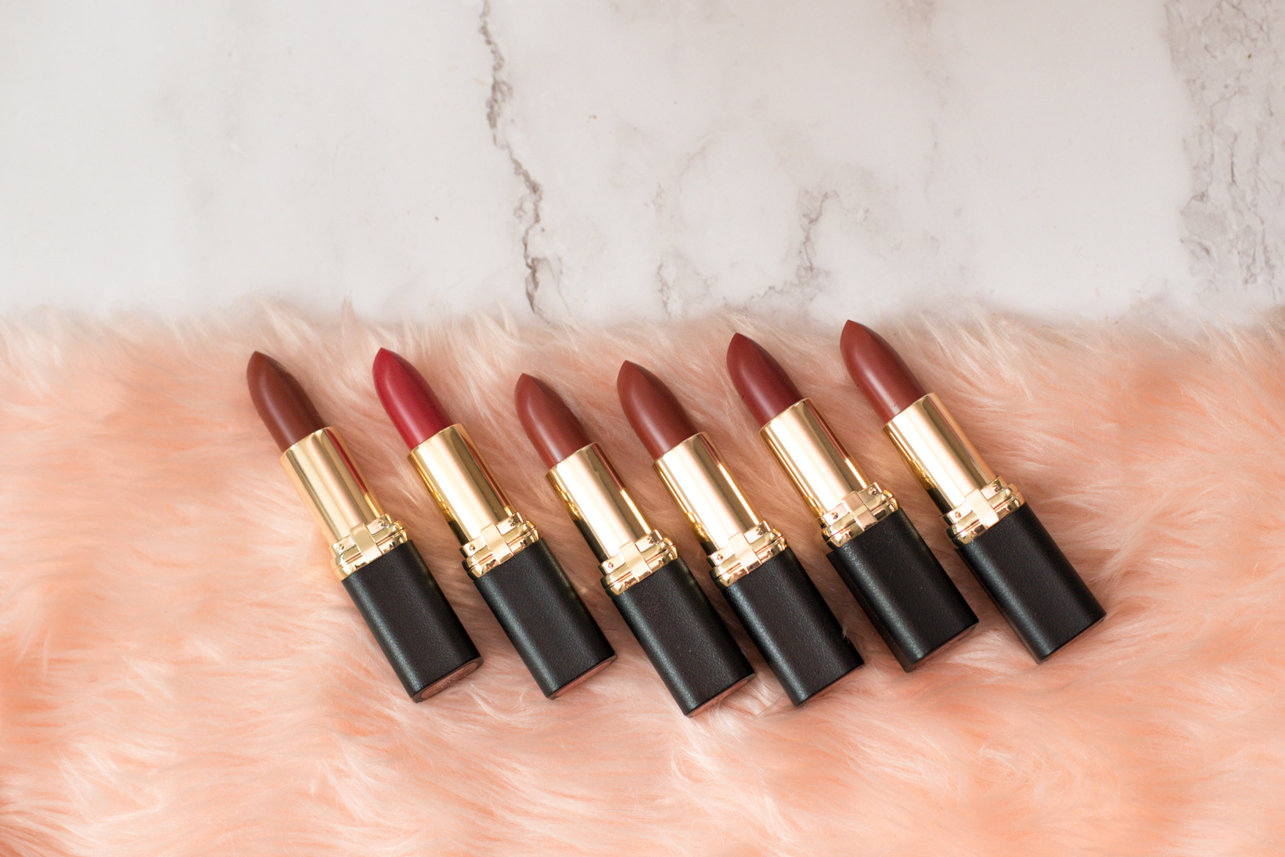
MỤC ĐÍCH ỨNG DỤNG THEO ĐỐI TƯỢNG
GIỚI THIỆU ĐỀ TÀI
Đối với khách hàng
  Tra cứu hình ảnh, giá bán và công dụng sản phẩm.
  Lựa chọn mỹ phẩm theo từng danh mục.
  Quản lý giỏ hàng, nhập thông tin nhận hàng và đặt hàng.
  Đăng ký thành viên và xem lại đơn hàng.
  Tham khảo cẩm nang chăm sóc da và làm đẹp.
Đối với cửa hàng
  Trưng bày sản phẩm theo Skincare, Makeup và Haircare.
  Tạo thêm kênh tiếp cận và tương tác với khách hàng.
  Mô phỏng quá trình khách hàng lựa chọn và đặt mua sản phẩm.

Slide 5
PHẠM VI ĐỀ TÀI
GIỚI THIỆU ĐỀ TÀI
Nội dung thực hiện
  Xây dựng các trang giới thiệu, sản phẩm, Blog và tài khoản.
  Phát triển giỏ hàng, biểu mẫu thanh toán và xác nhận đơn hàng.
  Sử dụng HTML, CSS, Bootstrap, JavaScript và jQuery.
  Lưu dữ liệu trên trình duyệt bằng LocalStorage.
Giới hạn triển khai
  Website tập trung vào giao diện và tương tác phía người dùng.
  Quy trình mua hàng được xây dựng ở mức mô phỏng.
  Chưa có backend và cơ sở dữ liệu tập trung.
  Chưa kết nối cổng thanh toán hoặc đơn vị vận chuyển thực tế.

Slide 6
CÔNG NGHỆ SỬ DỤNG TRONG DỰ ÁN
GIỚI THIỆU ĐỀ TÀI
HTML
CSS
Xây dựng cấu trúc và nội dung các trang chức năng.
Định dạng màu sắc, bố cục, kiểu chữ và hiệu ứng giao diện.
JavaScript
JavaScript
JavaScript
Bootstrap 5
Xử lý logic giỏ hàng, tính tiền, validate form & đơn hàng.
Xử lý logic giỏ hàng, tính tiền, validate form & đơn hàng.
Hỗ trợ lưới responsive, thanh điều hướng, biểu mẫu và modal.
Xử lý giỏ hàng, tính tiền, kiểm tra biểu mẫu và tạo đơn hàng.
JavaScript
JavaScript
jQuery
LocalStorage
Xử lý logic giỏ hàng, tính tiền, validate form & đơn hàng.
Xử lý logic giỏ hàng, tính tiền, validate form & đơn hàng.
Lưu dữ liệu tài khoản, giỏ hàng và đơn hàng trên trình duyệt.
Hỗ trợ thao tác DOM và các tương tác dùng chung.

Slide 7
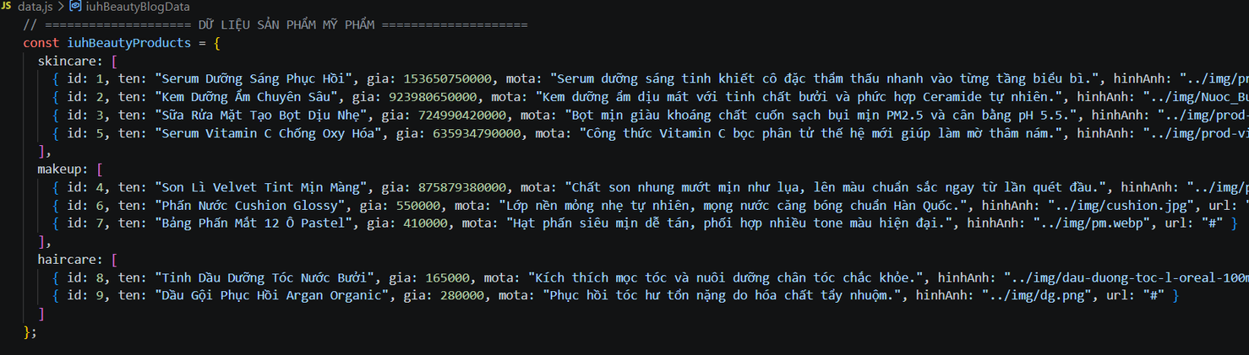
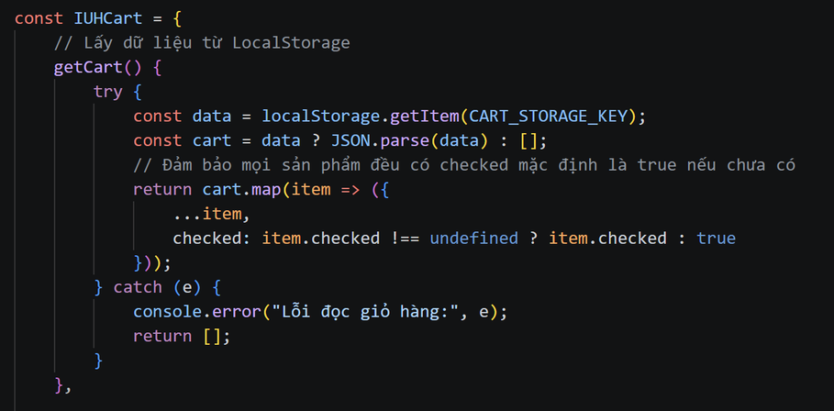
CƠ CHẾ LƯU TRỮ PHÍA CLIENT (LOCALSTORAGE)
  Dữ liệu sản phẩm gồm mã, tên, giá, mô tả, hình ảnh và đường dẫn chi tiết.
  Dữ liệu Blog gồm tiêu đề, chủ đề, hình minh họa và nội dung tóm tắt.
  LocalStorage lưu tài khoản, giỏ hàng và đơn hàng trên trình duyệt.
  JSON.stringify() chuyển dữ liệu thành chuỗi trước khi lưu.
  JSON.parse() chuyển chuỗi đã lưu thành dữ liệu để xử lý.
Dữ liệu được duy trì khi chuyển trang hoặc tải lại, nhưng chưa đồng bộ giữa các thiết bị.

Slide 8
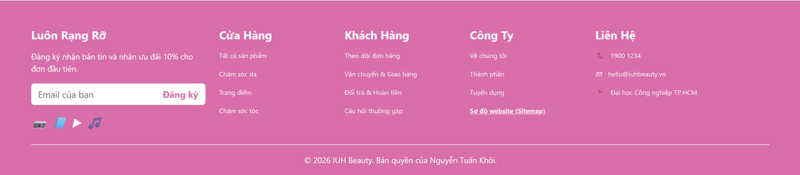
THIẾT KẾ HEADER & FOOTER
Header
  Hiển thị logo IUH BEAUTY, thông điệp thương hiệu và thanh điều hướng.
  Menu giúp truy cập các trang: Trang chủ, Giới thiệu, danh mục sản phẩm và Blog.
  Các biểu tượng hỗ trợ tìm kiếm, truy cập tài khoản và mở giỏ hàng.
  Huy hiệu trên biểu tượng giỏ hàng hiển thị số lượng sản phẩm.
Footer
  Cung cấp thông tin thương hiệu, liên hệ và bản quyền.
  Chứa các nhóm liên kết: Cửa hàng, Khách hàng và Công ty.
  Có liên kết đến sơ đồ website và khu vực đăng ký nhận bản tin.

Slide 9
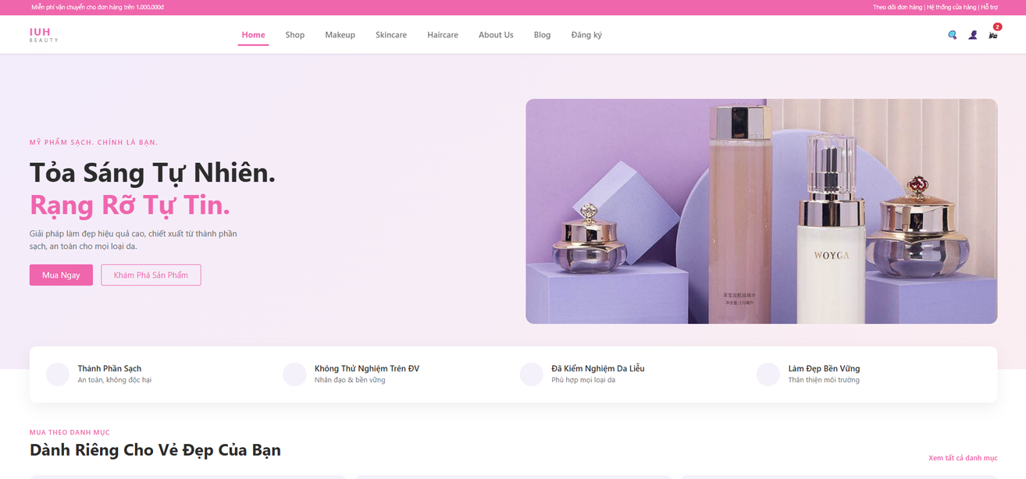
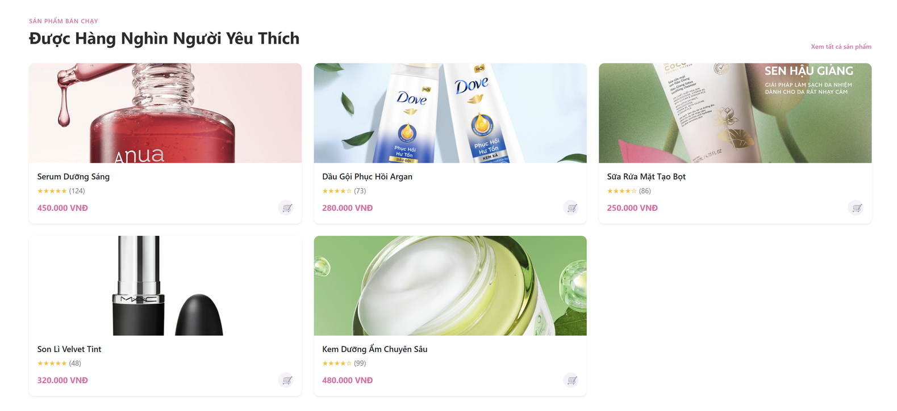
XÂY DỰNG ỨNG DỤNG
TRANG CHỦ
  Banner chính giới thiệu thương hiệu với thông điệp “Tỏa sáng tự nhiên – Rạng rỡ tự tin”.
  Nút kêu gọi hành động dẫn người dùng đến khu vực mua sắm.
  Danh mục giúp truy cập các nhóm mỹ phẩm.
  Khu vực sản phẩm bán chạy hiển thị những sản phẩm tiêu biểu.
  Các khối giới thiệu thương hiệu và Blog bổ sung thông tin cho khách hàng.

Slide 10
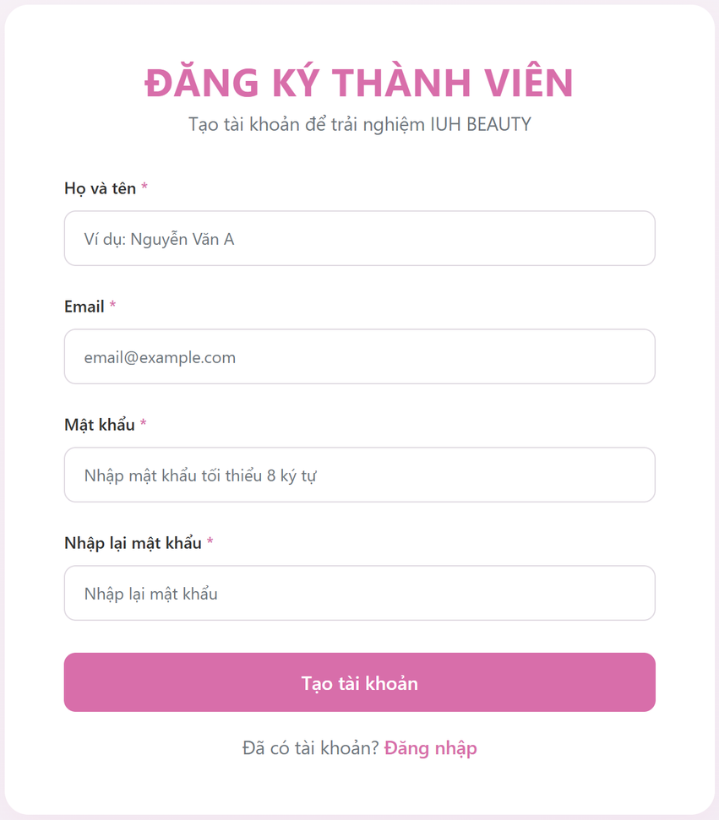
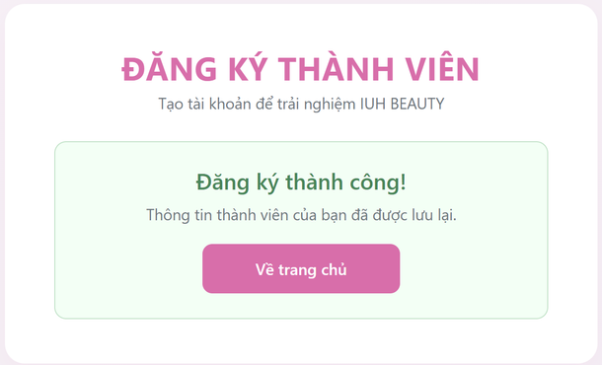
XÂY DỰNG ỨNG DỤNG
ĐĂNG KÝ THÀNH VIÊN
  Biểu mẫu gồm họ tên, email, mật khẩu và nhập lại mật khẩu.
  Người dùng nhập thông tin để tạo tài khoản thành viên.
  JavaScript kiểm tra dữ liệu trước khi lưu.
  Thông tin hợp lệ được lưu vào LocalStorage.
  Giao diện hiển thị thông báo khi đăng ký thành công.

Slide 11
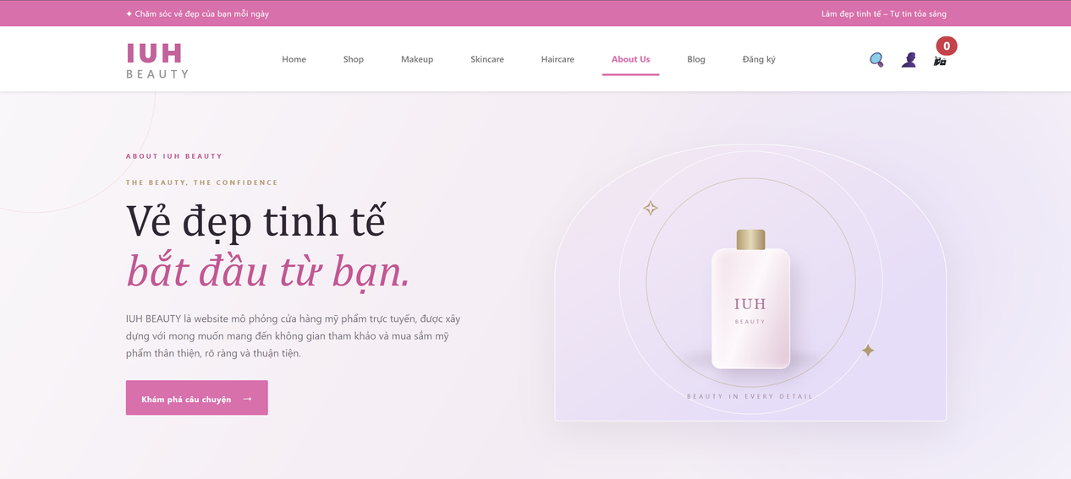
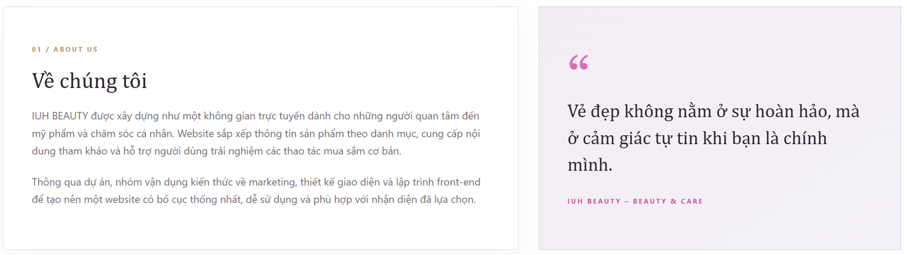
XÂY DỰNG ỨNG DỤNG
TRANG GIỚI THIỆU
  Giới thiệu tổng quan về thương hiệu IUH BEAUTY.
  Khu vực mở đầu kết hợp tiêu đề, nội dung ngắn và hình ảnh mỹ phẩm.
  Nút “Khám phá câu chuyện” giúp cuộn đến phần nội dung thương hiệu.
  Khu vực “Về chúng tôi” trình bày mục đích và triết lý làm đẹp của IUH BEAUTY.
  Header và Footer hỗ trợ di chuyển đến các trang chức năng khác.

Slide 12
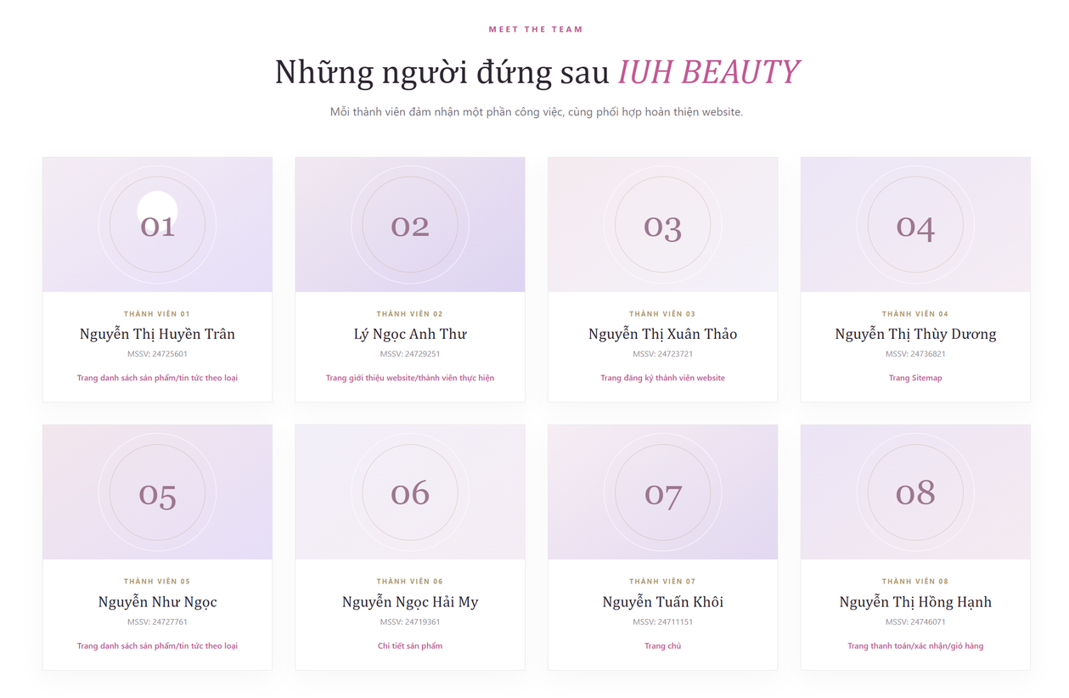
XÂY DỰNG ỨNG DỤNG
TRANG GIỚI THIỆU
ĐỘI NGŨ THỰC HIỆN
  Giới thiệu 8 thành viên tham gia xây dựng website.
  Mỗi thẻ thành viên hiển thị ảnh đại diện, họ tên và mã số sinh viên.
  Phần phân công cho biết trang hoặc chức năng từng thành viên phụ trách.
  Nội dung giúp thể hiện sự đóng góp và phối hợp trong quá trình thực hiện đề tài.

Slide 13
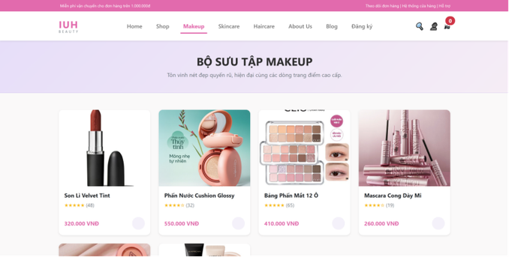
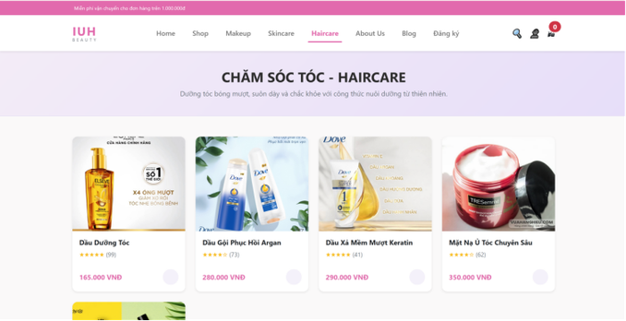
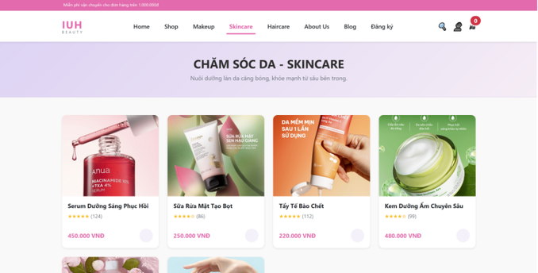
XÂY DỰNG ỨNG DỤNG
DANH MỤC SẢN PHẨM
  Sản phẩm được chia thành ba danh mục: Skincare, Makeup và Haircare.
  Các trang danh mục hiển thị sản phẩm theo dạng lưới.
  Mỗi thẻ cung cấp hình ảnh, tên sản phẩm và giá bán.
  Nút xem chi tiết dẫn đến trang thông tin của sản phẩm tương ứng.
  Bố cục responsive điều chỉnh số cột theo kích thước màn hình.
  Cách phân loại giúp khách hàng tìm và lựa chọn mỹ phẩm theo nhu cầu.
Makeup
Haircare
Skincare

Slide 14
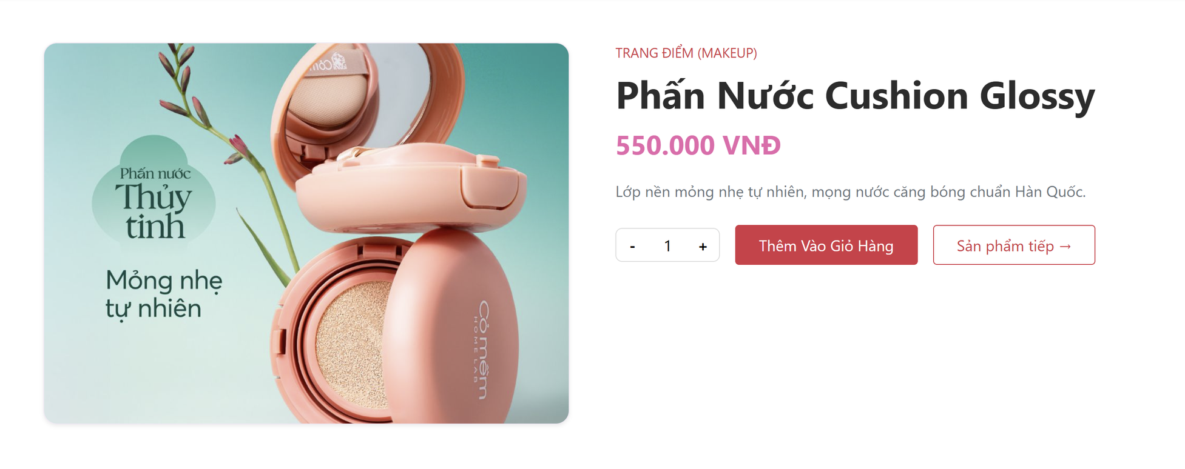
XÂY DỰNG ỨNG DỤNG
CHI TIẾT SẢN PHẨM
  Bố cục hai cột gồm ảnh lớn và thông tin sản phẩm.
  Hiển thị tên, giá bán, mô tả và công dụng.
  Bổ sung thành phần và hướng dẫn sử dụng tùy sản phẩm.
  Cho phép tăng hoặc giảm số lượng, tối thiểu là 1.
  Nút “Thêm vào giỏ hàng” ghi nhận sản phẩm cùng số lượng đã chọn.

Slide 15
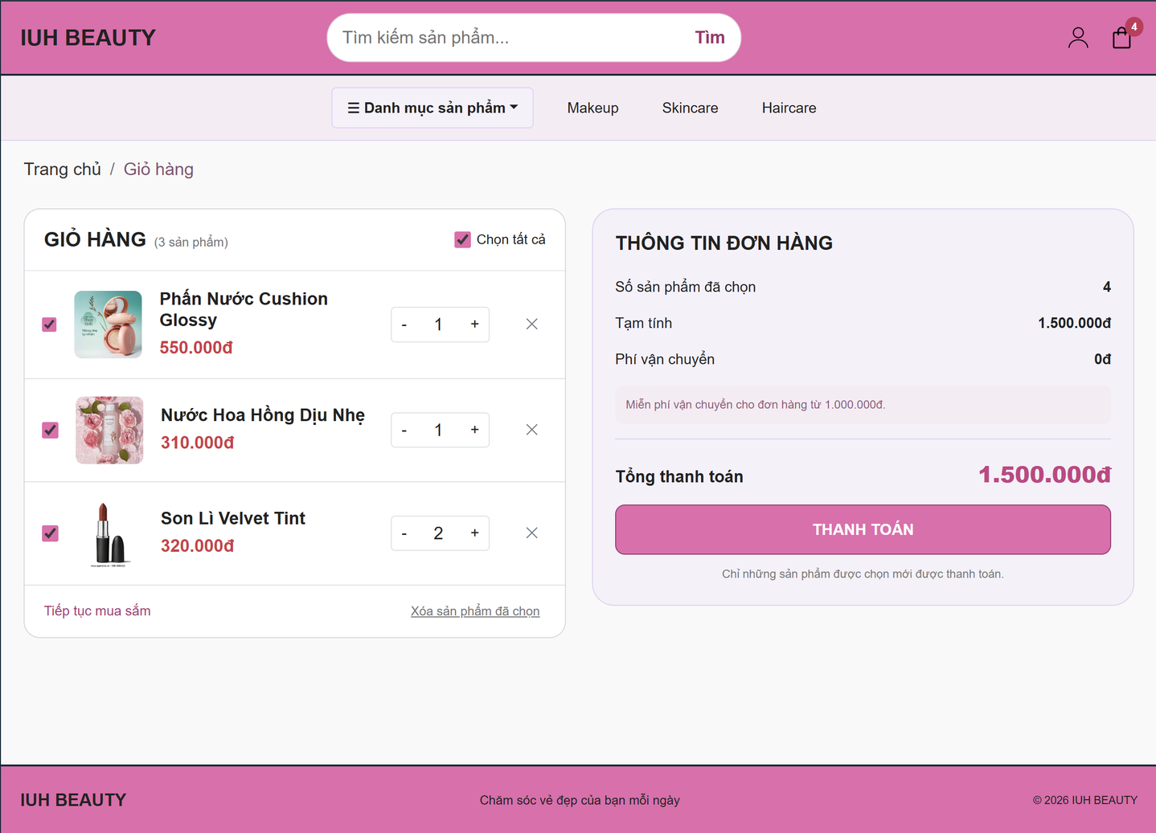
XÂY DỰNG ỨNG DỤNG
GIỎ HÀNG
  Hiển thị ảnh, tên, đơn giá, số lượng và thành tiền.
  Cho phép chọn từng sản phẩm hoặc chọn tất cả.
  Hỗ trợ tăng giảm số lượng, xóa từng sản phẩm và xóa các mục đã chọn.
  Tổng tiền chỉ tính theo các sản phẩm được chọn thanh toán.
  Miễn phí vận chuyển từ 1.000.000 đồng; dưới mức này tính 30.000 đồng.
  Khi giỏ trống, hiển thị thông báo và nút tiếp tục mua sắm.

Slide 16
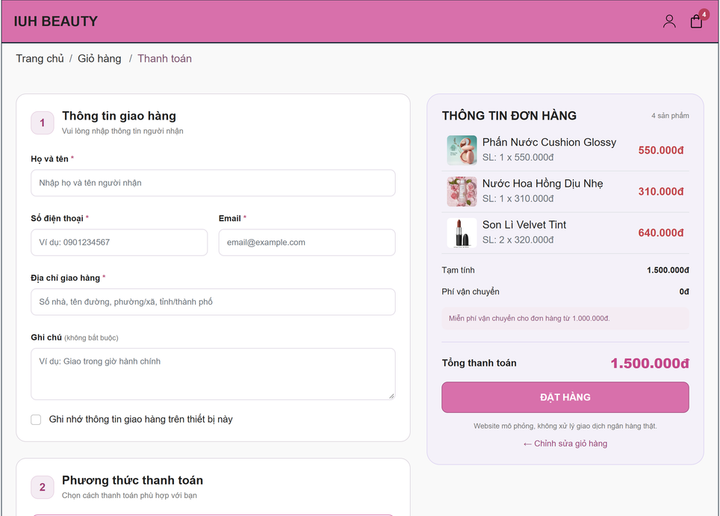
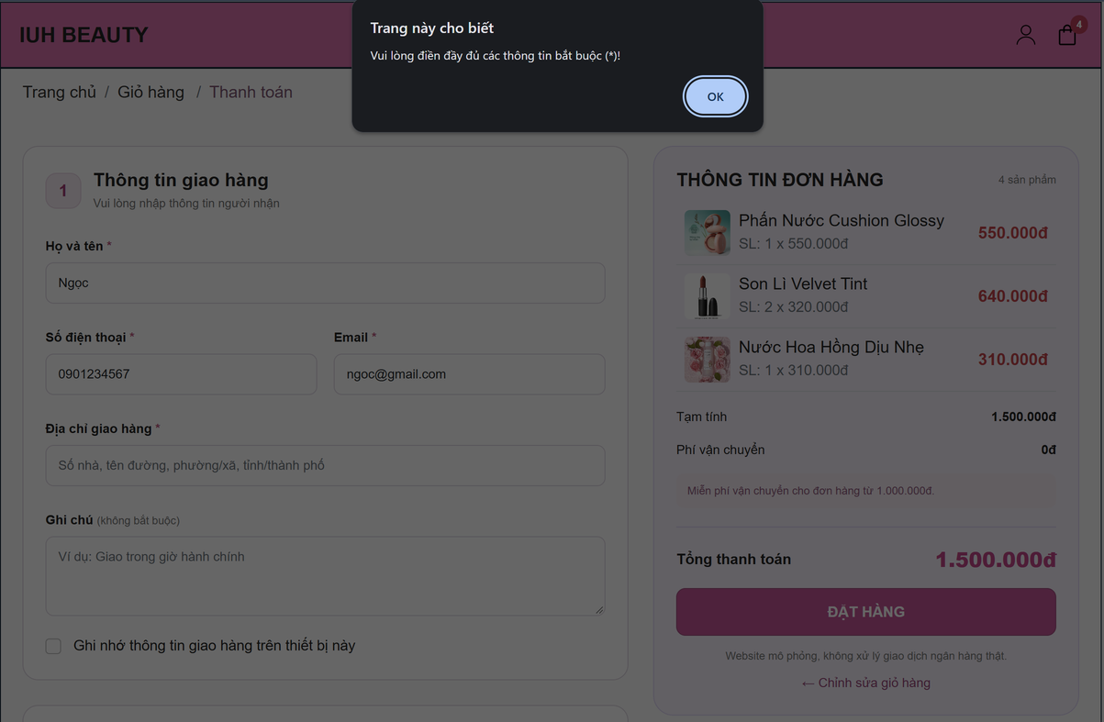
XÂY DỰNG ỨNG DỤNG
THANH TOÁN
  Hiển thị danh sách sản phẩm được chọn và tổng chi phí.
  Thu thập họ tên, số điện thoại, email và địa chỉ giao hàng.
  Cho phép nhập ghi chú cho đơn hàng.
  Kiểm tra các trường bắt buộc và hiển thị lỗi tại vị trí nhập.
  Hỗ trợ chọn COD hoặc chuyển khoản ngân hàng.
  Nút “Đặt hàng” kiểm tra thông tin trước khi hoàn tất.

Slide 17
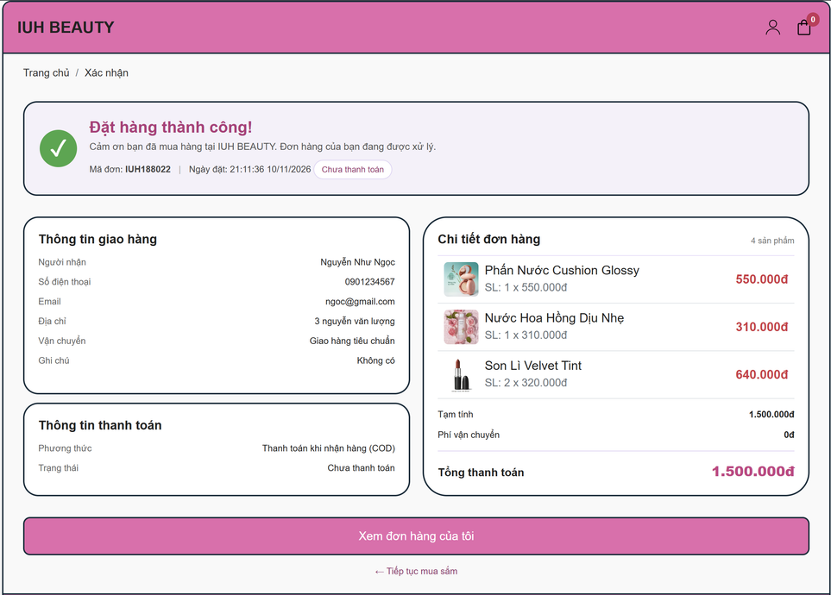
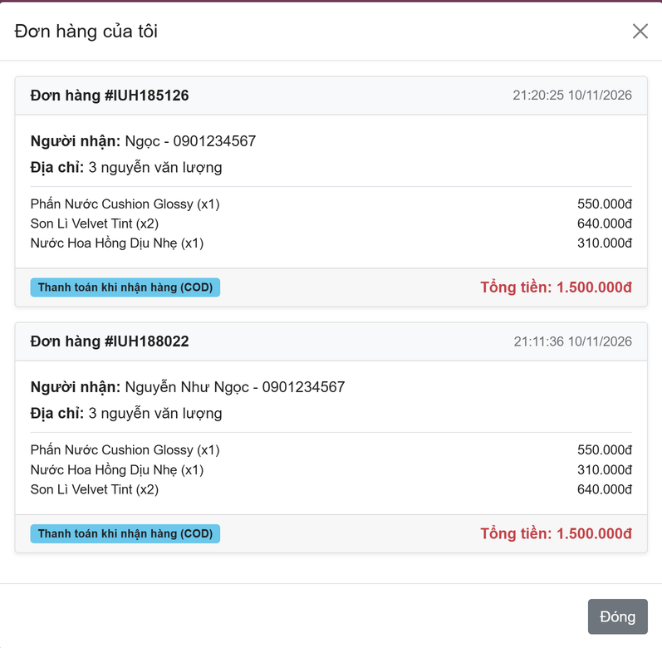
XÂY DỰNG ỨNG DỤNG
  Hiển thị thông báo đặt hàng thành công.
  Cung cấp mã đơn, ngày đặt và trạng thái đơn hàng.
  Hiển thị thông tin người nhận và phương thức thanh toán.
  Tổng hợp sản phẩm, số lượng, phí giao hàng và tổng thanh toán.
XÁC NHẬN VÀ
LỊCH SỬ ĐƠN HÀNG
  Nút “Xem đơn hàng của tôi” mở lịch sử đơn đã lưu trên trình duyệt.
  Có liên kết tiếp tục mua sắm.

Slide 18
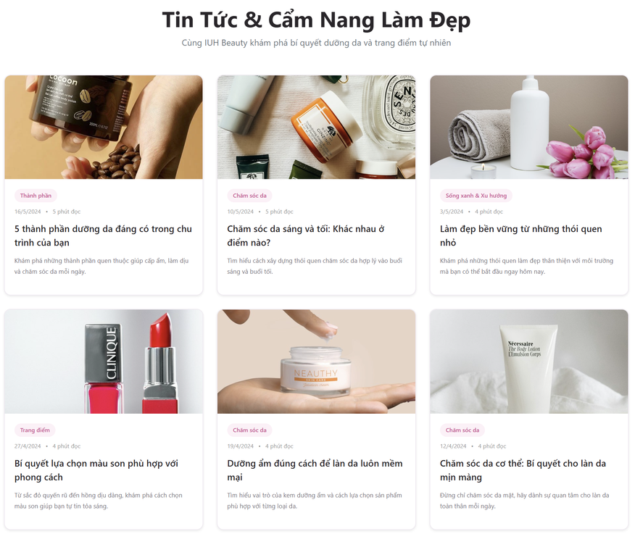
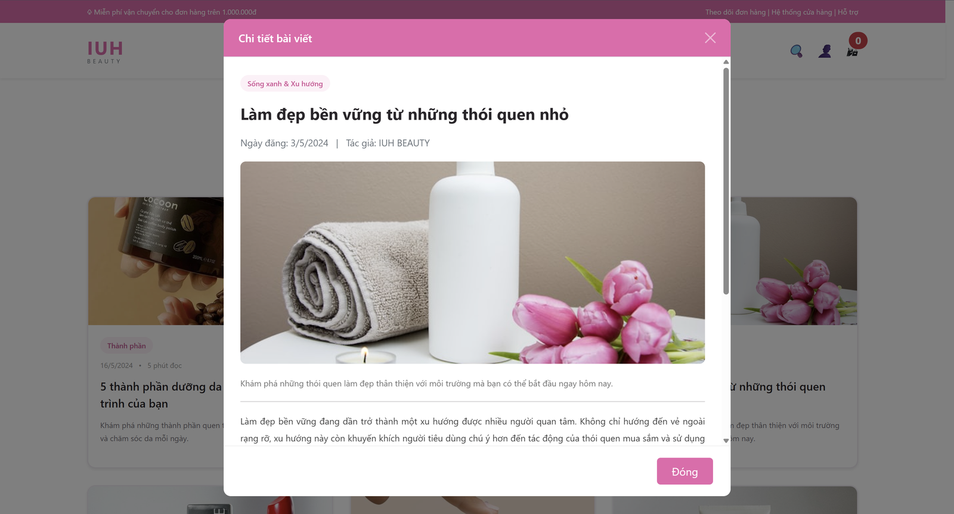
XÂY DỰNG ỨNG DỤNG
BLOG
  Cung cấp bài viết về chăm sóc da, trang điểm và thành phần mỹ phẩm.
  Danh sách bài viết bố trí theo dạng lưới 3 cột trên màn hình lớn.
  Mỗi thẻ có ảnh minh họa, tiêu đề và nội dung tóm tắt.
  JavaScript tạo các thẻ bài viết từ dữ liệu nội dung.
  Người dùng có thể chọn bài để xem nội dung chi tiết.
  Các bài viết hỗ trợ khách hàng tìm hiểu kiến thức trước khi lựa chọn mỹ phẩm.

Slide 19

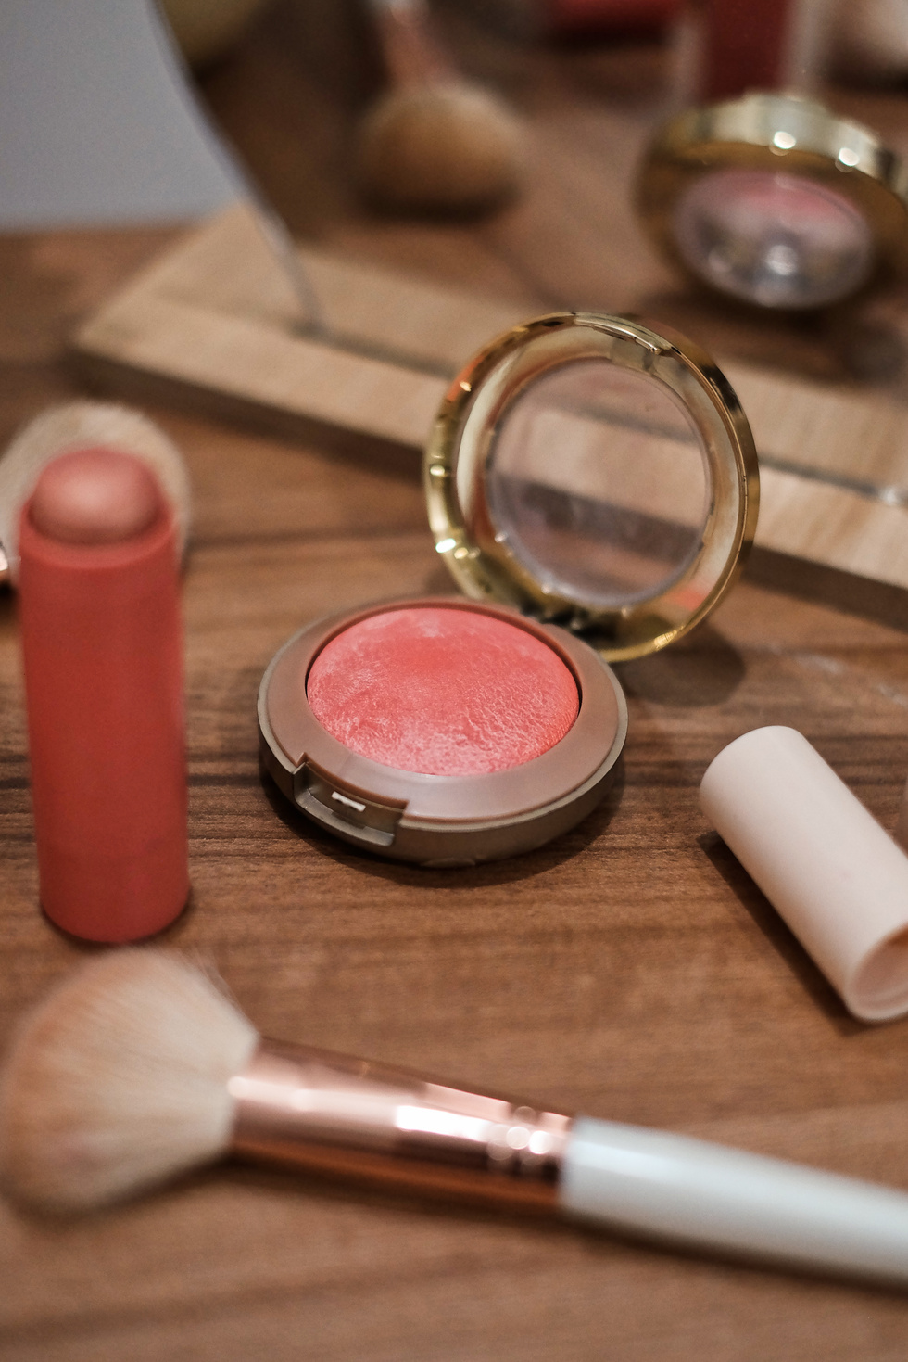
TỔNG KẾT ĐỀ TÀI
KẾT QUẢ & PHÁT TRIỂN
KẾT QUẢ ĐẠT ĐƯỢC
HƯỚNG PHÁT TRIỂN
  Hoàn thiện các nhóm giao diện chính của IUH BEAUTY.
  Xây dựng chức năng xem sản phẩm, đăng ký, giỏ hàng và đặt hàng mô phỏng.
  Kiểm tra dữ liệu biểu mẫu và tự động tính chi phí đơn hàng.
  Lưu dữ liệu bằng LocalStorage để sử dụng giữa các trang.
  Áp dụng responsive và tổ chức mã nguồn theo từng thành phần.
  Xây dựng backend và cơ sở dữ liệu tập trung.
  Phát triển hệ thống quản trị sản phẩm, kho và đơn hàng.
  Nâng cấp bảo mật và xác thực người dùng.
  Kết nối cổng thanh toán và dịch vụ vận chuyển.
  Hoàn thiện tìm kiếm, bộ lọc, đánh giá và danh sách yêu thích.

Slide 20
TỔNG KẾT ĐỀ TÀI
HẠN CHẾ CỦA WEBSITE
HỆ THỐNG VÀ DỮ LIỆU
CHỨC NĂNG VÀ GIAO DIỆN
  Chưa có trang quản trị sản phẩm, tồn kho và doanh thu.
  Dữ liệu lưu trên trình duyệt, chưa đồng bộ giữa các thiết bị.
  Chưa có cơ chế bảo vệ mật khẩu và xác thực từ máy chủ.
  Thanh toán và giao nhận mới ở mức mô phỏng.
  Tìm kiếm và bộ lọc chưa được triển khai đầy đủ.
  Một số trang chưa đồng nhất về cách trình bày.
  Đánh giá sản phẩm, yêu thích và nhận bản tin chưa hoàn thiện.

Slide 21
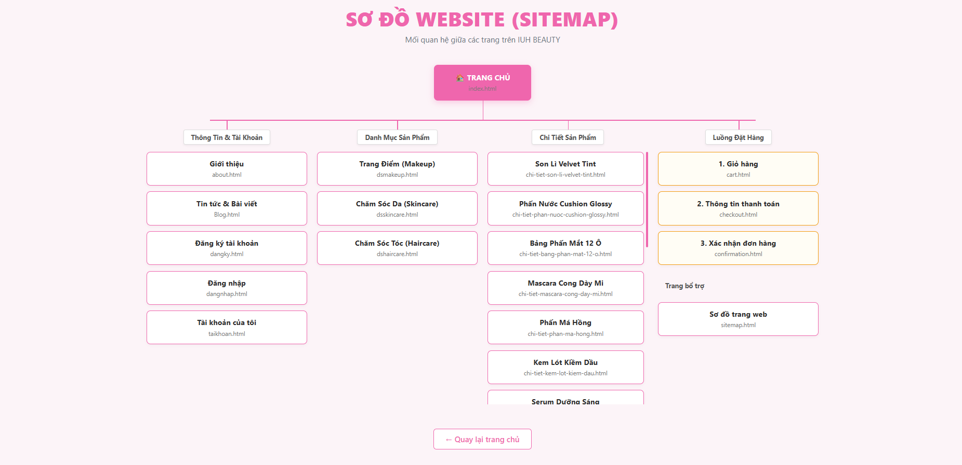
SƠ ĐỒ TRANG WEB
Luồng mua sắm chính:
Trang chủ → Danh mục → Chi tiết sản phẩm → Giỏ hàng → Thanh toán → Xác nhận đơn hàng.

